Slide 1


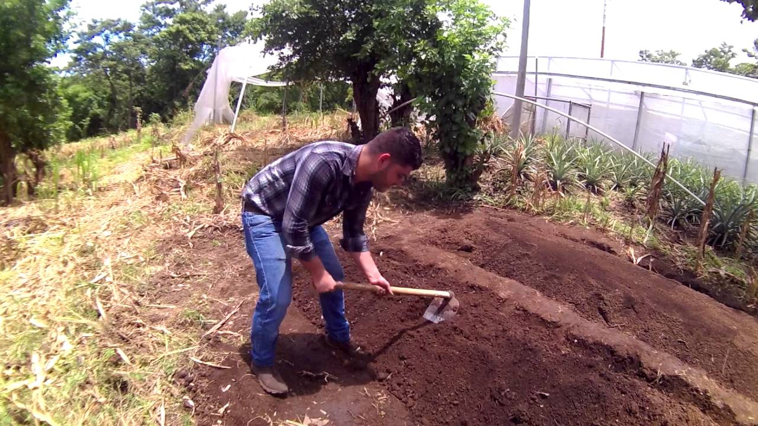
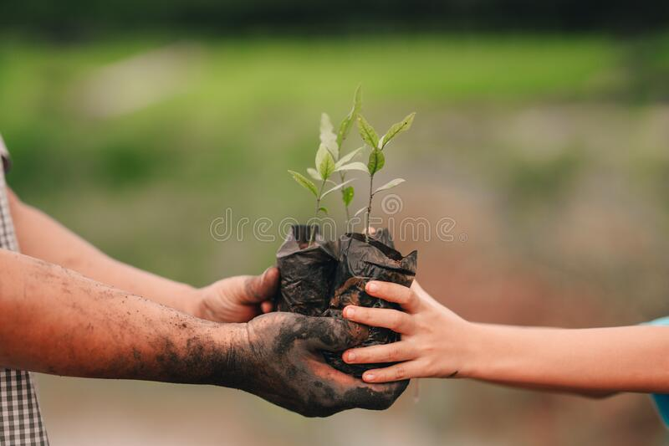







CAMINEMOS JUNTOS PARA UNA NUEVA SIEMBRA
PREPARACIÓN DEL TERRENO
NUEVA SIEMBRA
Soñemos
Enamorémonos más de Cristo.
Enamorarnos más de Jesucristo.
Formarnos en el acompañamiento misionero.
Conocer, Comprender y asumir el sueño de Diócesis.
Formarnos en el espíritu de la escucha.
OBJETIVOS
Retiros Kerigmaticos para los animadores de evangelización diocesanos y parroquiales.
Presentación e inicio de la escuela de evangelizadores y su programa básico.
Misiones por sectores parroquiales.
Misión Diocesana
Talleres vicariales sobre el acompañamiento.
Asamblea del Presbiterio.
Reuniones de los EDAP por vicarias foráneas.
Asambleas Parroquiales.
Asambleas por Sectores Parroquiales.
Encuentro de los centros Pastorales.
Encuentro general con las comunidades religiosas.
Asamblea Diocesana.
Talleres vicariales sobre la escucha.
Medios
Junio 2023- mayo 2024
Estudio de los Terrenos
Noviembre 2022- mayo 2023

Slide 2



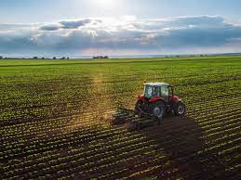


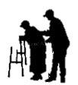







CAMINEMOS JUNTOS PARA UNA NUEVA SIEMBRA
NUEVOS BROTES
CUIDADO ESPERANZADO DE LA SIEMBRA
Alegrémonos por la comunión Misionera.
Abonemos y Podemos.
Consolidar los espacios de comunión a nivel Diocesano y parroquia (familia, comunidades eclesiales y movimientos)
Poner decididamente estos espacios al servicio solidaridad y promoción humana.
Afianzar al estilo sinodal de nuestra iglesia diocesana.
Avivar la esperanza.
Revisar el crecimiento de los brotes.
Planear la próxima etapa.
Sueño
OBJETIVOS
Ejercicios de consulta con estilo sinodal en Equipos Diocesanos, equipos parroquiales y sectores.
Jubileo de la esperanza.
Conformación. Ampliación y renovación de los equipos Diocesanos y parroquiales.
Congreso sobre la articulación de la pastoral familiar, infantil, juvenil y vocacional.
Talleres vicariales sobre la promoción.
Medios
2025
Junio 2024- noviembre 2024

Slide 3
CAMINEMOS JUNTOS PARA UNA NUEVA SIEMBRA
Sueño
Promoción Vocacional
Iniciación cristiana, evangelización de la familia, de los niños y de los jóvenes.
Fortalecimiento de la dimensión social de la Evangelización.
Acentos Misioneros
Escuchar- Acompañar- Promover
Acciones significativas misioneras
Pedagogía Sinodal y Misionera

